Slide 1
Corso di MANAGEMENT DELLA PRODUZIONE AGROALIMENTARE
Fondazione ITS Agroalimentare Veneto
Padova, 11 aprile 2017

Slide 2
Biennio 2016-2018
corso di
TECNICO SUPERIORE PER IL CONTROLLO, LA VALORIZZAZIONE E IL MARKETING DELLE PRODUZIONI AGRARIE, AGRO-ALIMENTARI E AGRO-INDUSTRIALI
orientato all’eco-sostenibilità
Biennio 2017-2019
TECNICO SUPERIORE PER LA GESTIONE DELL’AMBIENTE NEL SISTEMA AGROALIMENTARE
il corso sarà orientato in maggior misura verso il management delle filiere agroalimentari biologiche e alla gestione dell’ambiente nel sistema agroalimentare

Slide 3
OBIETTIVO
Creare una figura con competenze per:
Analizzare
Ottimizzare
innovare
Processi e prodotti nelle filiere agroalimentari tipiche e biologiche
Collocabile nel mondo del lavoro:
Come dipendente
Come consulente esperto
Come nuovo imprenditore

Slide 4
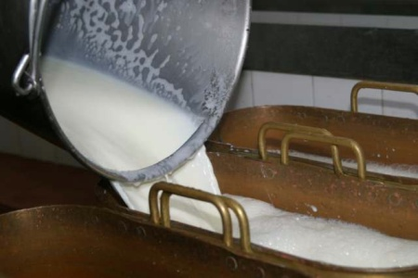
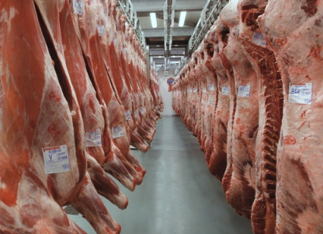
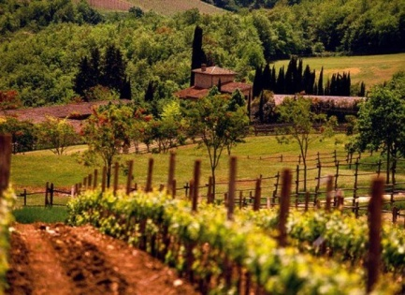
Il Tecnico superiore può operare in aziende del settore agroalimentare, che producono, commercializzano ed operano con prodotti agroalimentari tra cui:
aziende vitivinicole;
aziende di import-export di prodotti agroalimentari;
grande distribuzione;
latterie e caseifici;
aziende per la lavorazione carni;
aziende di condizionamento e lavorazione cereali;
laboratori di controllo qualità
professionisti controllo qualità e certificazioni

Slide 5
L’impresa agroalimentare a 360°
Adempimenti burocratici
certificazioni
Gestione personale
Filiere bio
Processi prodotti
logistica
Gestione aziendale
mercati
legislazione
marketing
AZIENDE GREEN

Slide 6
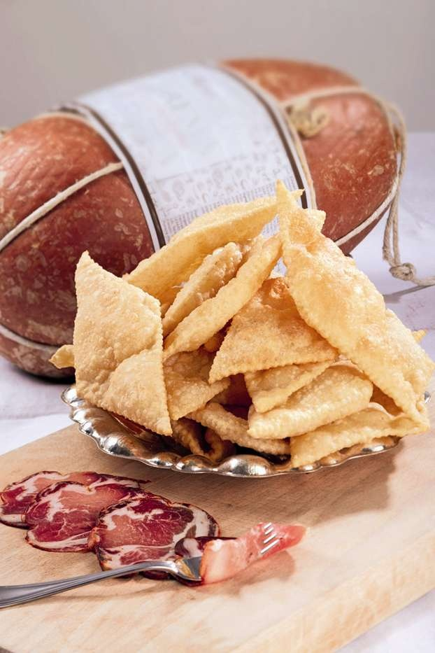
PERCHE’ SCEGLIERE L’ITS AGROALIMENTARE VENETO?
- Alternativa all’università più breve: due anni di studi intensi per poter accedere rapidamente al mondo dell’agroindustria;
- approccio diretto con le aziende;
- formazione di figure professionali specifiche di settore condivise con le aziende;
- concretezza degli argomenti trattati a lezione;
- percorso innovativo che offre la possibilità di partecipare a diverse esperienze formative;

Slide 7
ESITI OCCUPAZIONALI ITS AGROALIMENTARE VENETO
Percentuale di inserimento a 12 mesi dal diploma (2016 a due mesi)

Slide 8
CONTATTI
Sedi dei corsi:
Conegliano – Scuola Enologica “G. B. Cerletti”
Padova – Istituto Agrario “Duca degli Abruzzi”
Verona – Alberghiero “A. Berti”
Sito internet: www.itsagroalimentareveneto.it
E-mail: itsagro.veneto@gmail.com
ITS Agroalimentare Veneto

